Slide 1
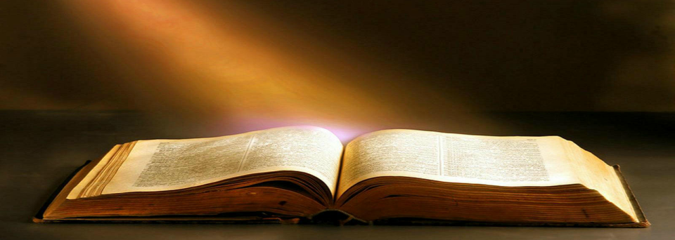
莱城华人教会成人主日学《耶稣生平》——选召门徒

Slide 2
路6：12那时耶稣出去上山祷告。整夜祷告神。 13到了天亮，叫他的门徒来。就从他们中间挑选十二个人，称他们为使徒。 14这十二个人有西门，耶稣又给他起名叫彼得，还有他兄弟安得烈，又有雅各和约翰，腓力和巴多罗买， 15马太和多马，亚勒腓的儿子雅各，和奋锐党的西门， 16雅各的儿子犹大，和卖主的加略人犹大。

Slide 3
祈祷/Prayer

Slide 4
一、初遇门徒 约1：35-51 1、看哪，神的羔羊 35再次日，约翰同两个门徒站在那里。36他见耶稣行走，就说，看哪，这是神的羔羊。37两个门徒听见他的话，就跟从了耶稣。

Slide 5
2、你们要什么？ 38耶稣转过身来，看见他们跟着，就问他们说，你们要什么？他们说，拉比，在哪里住？（拉比翻出来，就是夫子） 问题思考：今天我们为着什么而跟随主？

Slide 6
3、你们来看 39耶稣说，你们来看。他们就去看他在哪里住，这一天便与他同住，那时约有申正了。 40听见约翰的话，跟从耶稣的那两个人，一个是西门彼得的兄弟安得烈。

Slide 7
4、我们遇见弥赛亚了 41他先找着自己的哥哥西门，对他说，我们遇见弥赛亚了，（弥赛亚翻出来，就是基督）42于是领他去见耶稣。耶稣看着他说，你是约翰的儿子西门，你要称为矶法。（矶法翻出来，就是彼得） 问题思考：在你认识耶稣之后，你最想把这消息分享给谁？为什么？

Slide 8
5、这是个真以色列人 43又次日，耶稣想要往加利利去，遇见腓力，就对他说，来跟从我吧。44这腓力是伯赛大人，和安得烈、彼得同城。45腓力找着拿但业，对他说，摩西在律法上所写的，和众先知所记的那一位，我们遇见了，就是约瑟的儿子拿撒勒人耶稣。 46拿但业对他说，拿撒勒还能出什么好的吗？腓力说，你来看。

Slide 9
47耶稣看见拿但业来，就指着他说，看哪，这是个真以色列人，他心里是没有诡诈的。 48拿但业对耶稣说，你从哪里知道我呢？耶稣回答说，腓力还没有招呼你，你在无花果树底下，我就看见你了。49拿但业说，拉比，你是神的儿子，你是以色列的王。50耶稣对他说，因为我说在无花果树底下看见你，你就信吗？你将要看见比这更大的事。51又说，我实实在在地告诉你们，你们将要看见天开了，神的使者上去下来在人子身上。

Slide 10
二、设立十二使徒 路6：12那时耶稣出去上山祷告。整夜祷告神。 13到了天亮，叫他的门徒来。就从他们中间挑选十二个人，称他们为使徒。14这十二个人有西门，耶稣又给他起名叫彼得，还有他兄弟安得烈，又有雅各和约翰，腓力和巴多罗买，15马太和多马，亚勒腓的儿子雅各，和奋锐党的西门，16雅各的儿子犹大，和卖主的加略人犹大。

Slide 11
问题思考： 主耶稣为什么要选使徒？

Slide 12
耶稣出来传道之后，许多人追随他。耶稣看到许多的需要，感慨地对门徒说，“要收的庄稼多，做工的人少。所以，你们当求庄稼的主打发工人出去收他的庄稼” (太 9:37) 。上帝的工，耶稣自己做不就得了吗？他比门徒棒多了，不是吗？但是我们 的主乐意让门徒参与，同时耶稣一定也体会到他身为人子时间和空间的有限，知道他 在世的时间不长；他要拣选门徒来做他所托付他们的工。于是在经过整夜祷告之后， 耶稣从跟随他的人中拣选了十二个人，设立他们做使徒(路 6:12)。

Slide 13
问题思考： 主耶稣为什么只选12个使徒，而没有选更多？（郑摩西牧师的例子）

Slide 14
问题思考： 耶稣拣选十二个门徒之前知不知道将来有一天犹大要卖主？ 约2：23当耶稣在耶路撒冷过逾越节的时候，有许多人看见他所行的神迹，就信了他的名。24耶稣却不将自己交托他们，因为他知道万人。25也用不着谁见证人怎样。因他知道人心里所存的。

Slide 15
他不仅知道当下，他还知道将来的事。 约6：63叫人活着的乃是灵，肉体是无益的。我对你们所说的话，就是灵，就是生命。64只是你们中间有不信的人。耶稣从起头就知道，谁不信他，谁要卖他……70耶稣说，我不是拣选了你们十二个门徒吗？但你们中间有一个是魔鬼。71耶稣这话是指着加略人西门的儿子犹大说的。他本是十二个门徒里的一个，后来要卖耶稣的。

Slide 16
问题思考： 耶稣不仅知道犹大，了解犹大的本性，还知道将来有一天他要出卖他。既然这样，为什么耶稣还要拣选犹大作自己的门徒？如果不拣选他，不让他成为十二个门徒之一，是不是他就没有机会出卖耶稣？ 在回答上面的问题之前我们先思考另外一个问题：在这十二个门徒当中，那一个门徒是合格的（符合上帝公义、圣洁的标准）？

Slide 17
我们先来看约翰和雅各，他们两个人的出身与彼得一样，是打鱼的。他们两的性格是刚烈的，暴躁的。 ……他们到了撒玛利亚的一个村庄，要为他预备。53那里的人不接待他，因他面向耶路撒冷去。54他的门徒，雅各，约翰，看见了，就说，主阿，你要我们吩咐火从天上降下来，烧灭他们，像以利亚所作的吗？55耶稣转身责备两个门徒说，你们的心如何，你们并不知道 （路9：52-55）

Slide 18
我们再来看彼得 在耶稣被抓之后，他被带到大祭司的院中并被审问。当时彼得跟着耶稣来到了大祭司的院中。这时有一个使女问他说，你也是与耶稣一伙的。彼得却说，我不认得这个彼得就发咒起誓说我不认得那个人人。甚至到了第三次圣经记载说：（太26：74，可14:71）。请问，与犹大卖主相比彼得在这里发咒起誓的罪，哪一个更大？

Slide 19
弟兄姊妹，这是一群不成熟的人，这是一群会软弱，面对环境就失败的人。在他们之间没有一个人比另一个人更强；也没有一个人比其他人更有资格蒙主拣选。他们都一样，是罪人，是蒙了主的恩才得以站住的人。主耶稣拣选他们十二个人是因为他的主权，他给彼得机会，马太机会，同样，也给犹大机会。其实在主的眼中并没有分别。

Slide 20
三、作门徒的代价和赏赐 问题思考： 请用自己的话分享作主的门徒会遇到什么难处？另外，会有什么样的赏赐？

Slide 21
1、要爱主耶稣胜过一切 耶稣说，人到我这裏来，若不爱我胜过爱自己的父母、 妻子、儿女、弟兄、姊妹，和自己的性命，就不能作我的门徒。(路 14:26) 这句 话曾经引起一些误会，以为耶稣教导人要撇弃自己的家人。其实，耶稣的意思并不是叫我们不要爱家人或爱自己，而是在优先顺序上，他要求我们将他摆在第一。

Slide 22
2、要舍己背十字架： 耶稣说，若有人要跟从我，就当舍己，天天背起他的十字架来跟从我 (路 9:23) 。在这个讲求自我肯定的时代，耶稣舍己的吩咐常被质疑，难 道基督徒都要否定自己吗？其实舍己并不是否定自己，而是顺服主。奇妙的是，顺服主的人，到头来反而更能找到自我、肯定自我。耶稣接着就说明了他这样吩咐的理由 ：因为，凡要救自己生命的，必丧掉生命；凡为我丧掉生命的，必救了生命(路 9：24)。

Slide 23
3、要有受苦的心志： 很多人以为，信了耶稣以后就凡事顺利，恩典满满。当然圣经中也有这一类的应许，凡顺服上帝的必蒙祝福。但是上帝所看为的福气，和一般人所以为的不同。有时候，上帝允许苦难临到，却加添力量，让我们在苦难中经历他；有时候，苦难提升我们的信心。而为了福音的缘故基督徒会受苦，这是初代教会真实的经历。耶稣在十字架上已经先尝苦杯，跟随他的人也不能幸免。但是主 对他的门徒说，“在世上，你们有苦难；但你们可以放心，我已经胜了世界。”

Slide 24
问题思考： 在你信主的经验中，有没有因为做主门徒的缘故而受苦的？

Slide 25
作主的门徒有什么赏赐呢？ 耶稣说，“我实在告诉你们，人为上帝的国撇下房屋 ，或是妻子、弟兄、父母、儿女，没有在今世不得百倍，在来世不得永生的”(路 18:29-30)

Slide 26
有一次，耶稣讲了一篇比较难接受的道理，跟随他的有不少人就不再和他同行了。耶稣问十二门徒说，你们也要去吗？西门彼得回答说，“主啊，你有永生 之道，我们还归从谁呢 (约 6: 68) ？ 的确，主有永生之道，跟随他的人必得着永 生。这个永生之道，很多人以为是死后上天堂，其实，永生的福份在现今就开始了。耶稣说过，“认识你独一的真神，并且认识你所差来的耶稣基督，这就是永生” (约 17:3) 。原来，过一个认识上帝、丰富的人生，就是永生的开始。

Slide 27
问题思考： 在衡量过做主门徒的代价和赏赐之后，你愿意做主的门徒吗？你觉得华人要 跟随主，最大的顾虑是什么？你呢，你的顾虑是什么？

Slide 28
祈祷/Prayer

